Slide 1
L’uomo di cro-magnon

Slide 2
Ricostruisci la vita dell’uomo di cro-magnon
Questa presentazione sull’uomo di Cro-Magnon è suddivisa in 10 capitoli: L’ambiente in cui viveva; Gli animali che cacciava; Le armi che usava; Gli strumenti; Come cacciava; Dove abitava; I riti magico-propiziatori; I riti funebri; Le attivita’ degli uomini; Le attivita’ delle donne. Per ogni capitolo vengono riportate le ipotesi, le fonti dirette e le fonti indirette.
Alcune slide sono completamente vuote o riempite solo parzialmente. A te il compito di inserire gli elementi mancanti scegliendoli fra quelli contenuti nell’archivio (puoi spostarli dall’archivio alla presentazione usando il taglia e incolla e, eventualmente, modificando la dimensione delle singole immagini per adattarle alle slide). Le immagini dell’archivio non sono classificate in base all’argomento (sarai tu a doverlo stabilire) ma sono suddivise fra ipotesi, fonti dirette e fonti indirette.
Ipotesi: sono quelle che gli studiosi fanno sulla base delle fonti di cui dispongono
Fonti dirette: sono le testimonianze del passato giunte fino a noi
Fonti indirette: sono rappresentate dalle informazioni che ci vengono fornite da coloro che studiano le popolazioni primitive odierne, che vivono in condizioni simili a quelle in cui viveva l’uomo di Cro-Magnon.
.

Slide 3
L’ambiente in cui viveva

Slide 4
Ipotesi

Slide 5
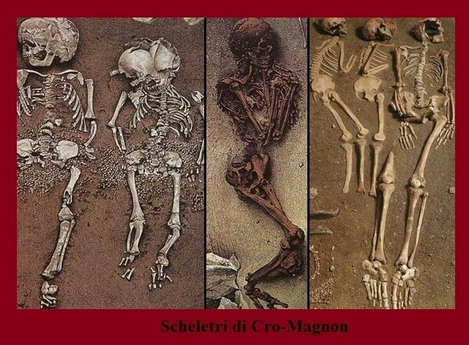
Fonti dirette

Slide 6
Gli animali che cacciava

Slide 7
Ipotesi

Slide 8
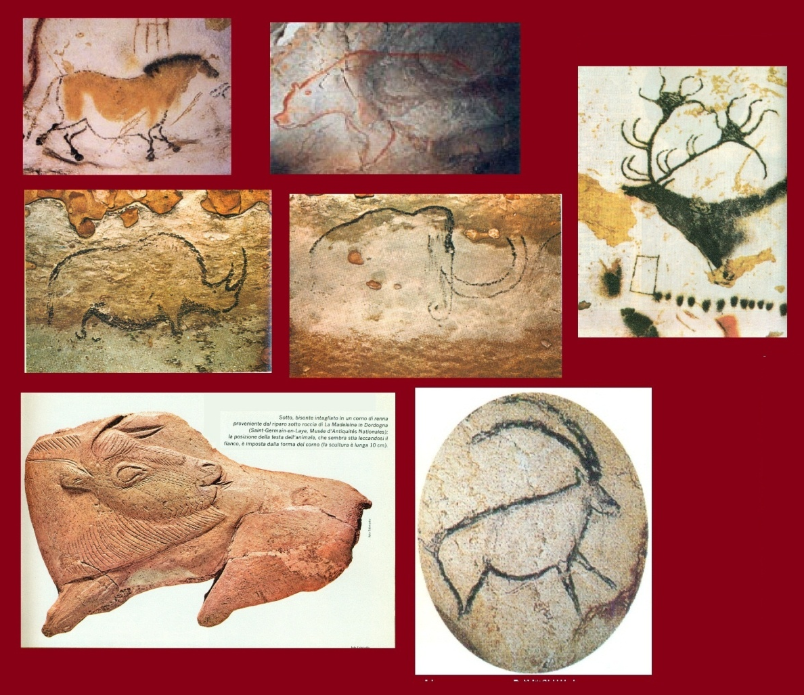
Fonti dirette

Slide 9
Le armi che usava

Slide 10
Ipotesi

Slide 11
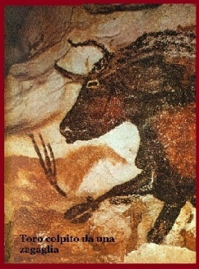
Fonti dirette

Slide 12
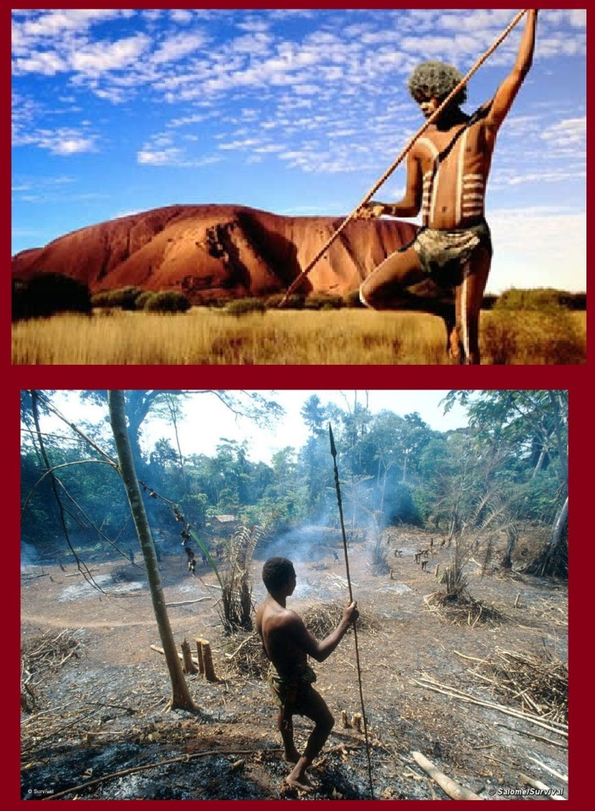
Fonti indirette

Slide 13
Gli strumenti

Slide 14
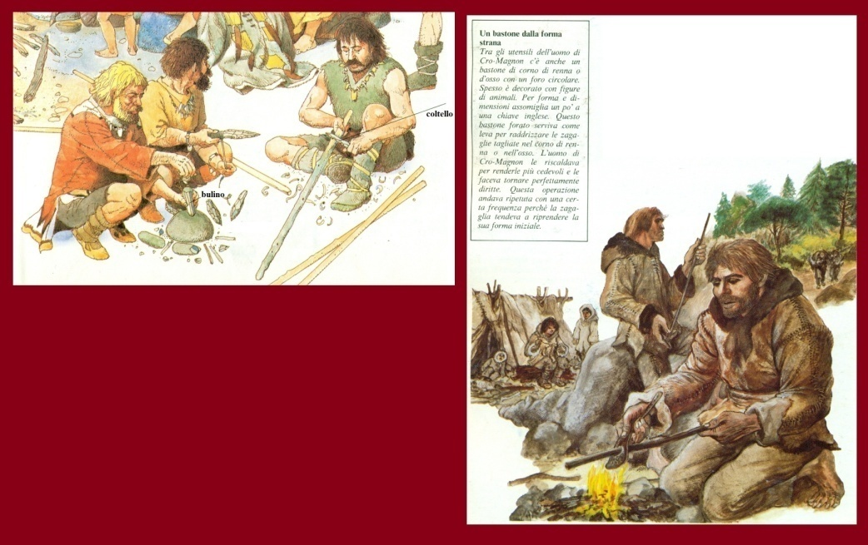
Ipotesi

Slide 15
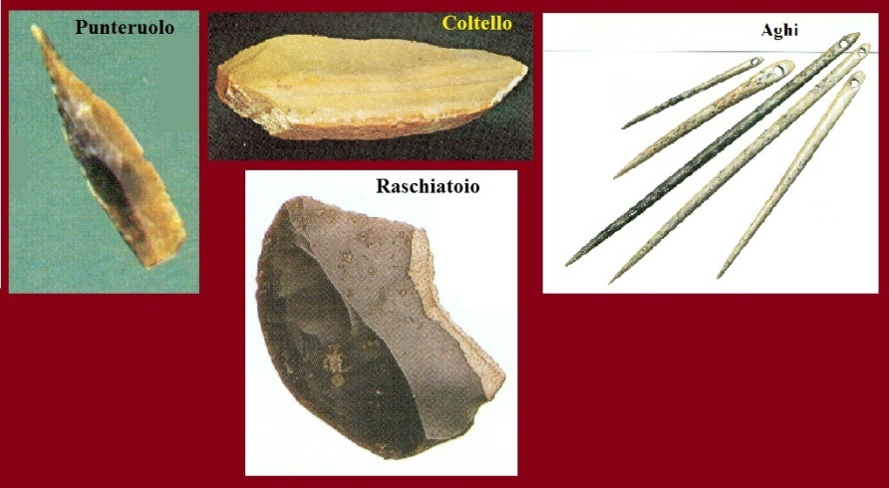
Fonti dirette

Slide 16
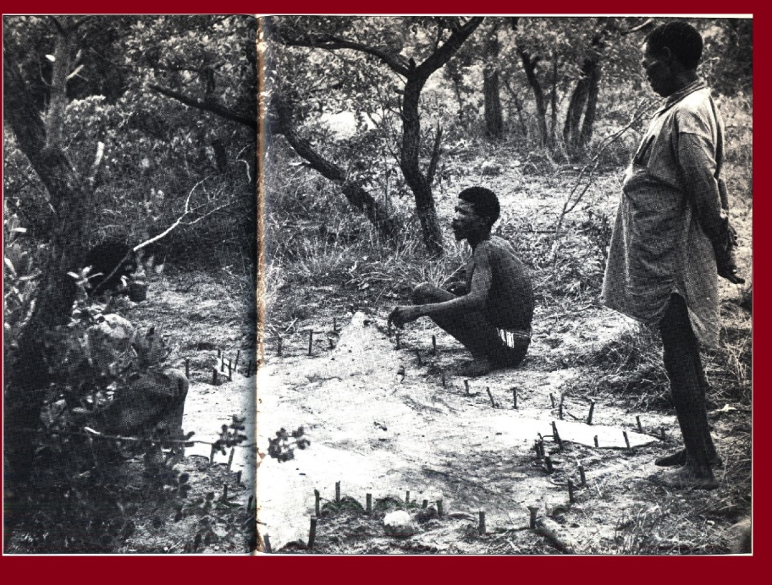
Fonti indirette

Slide 17
Come cacciava

Slide 18
Ipotesi

Slide 19
Fonti dirette

Slide 20
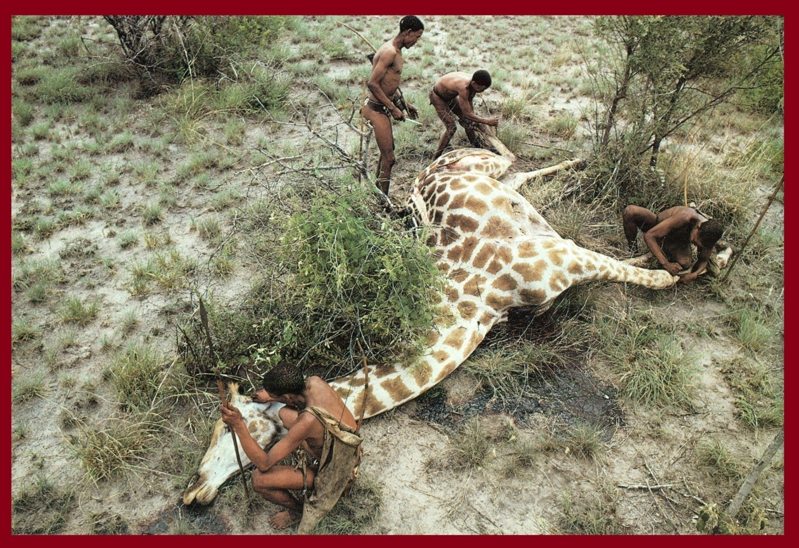
Fonti indirette

Slide 21
Dove abitava

Slide 22
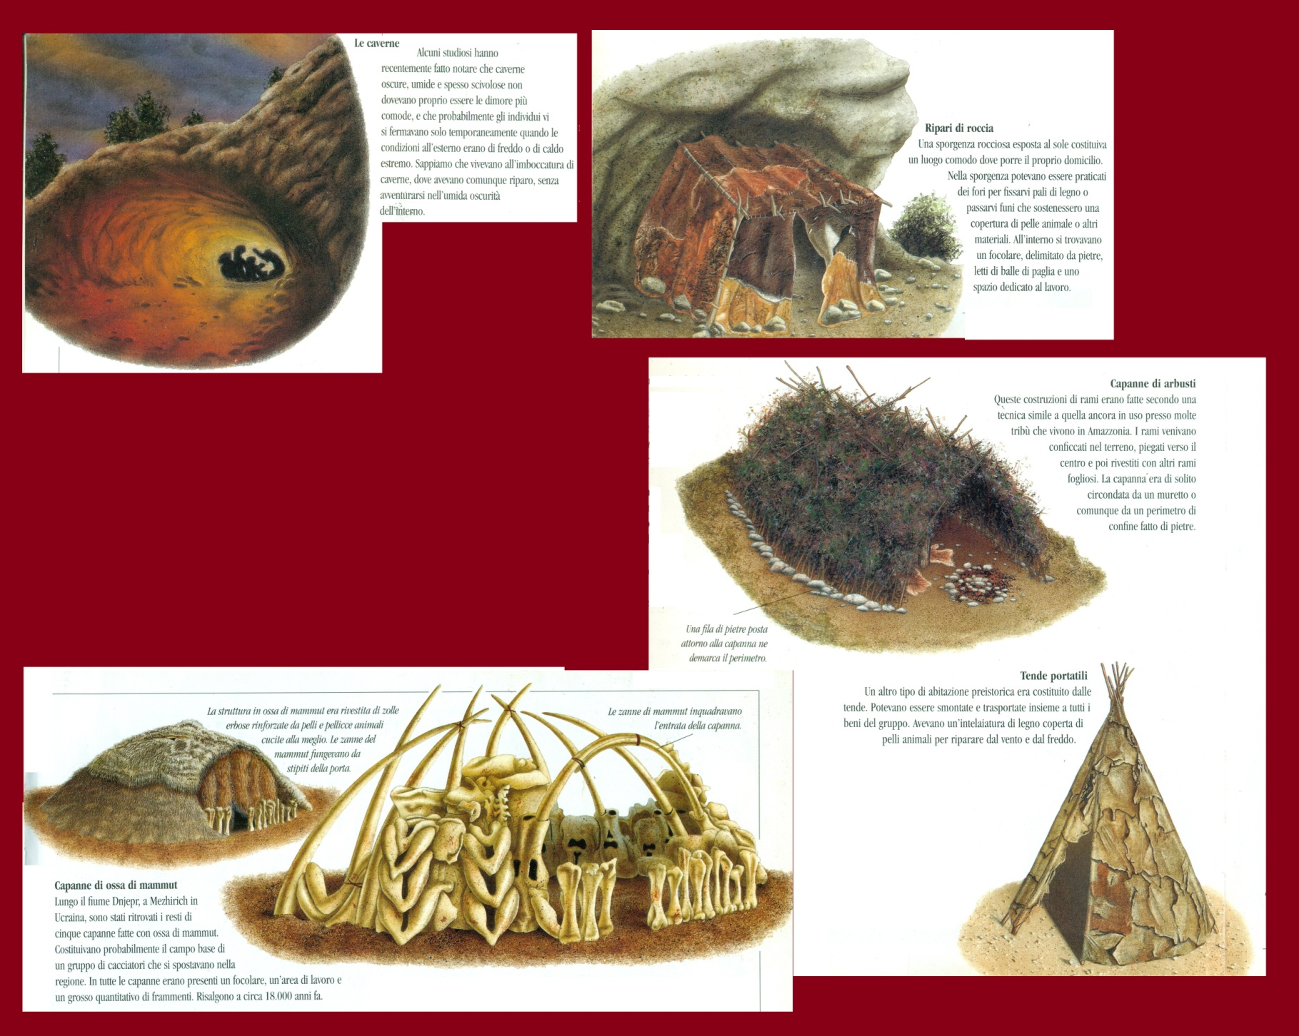
Ipotesi

Slide 23
Fonti dirette

Slide 24
Fonti indirette

Slide 25
I riti magico-propiziatori

Slide 26
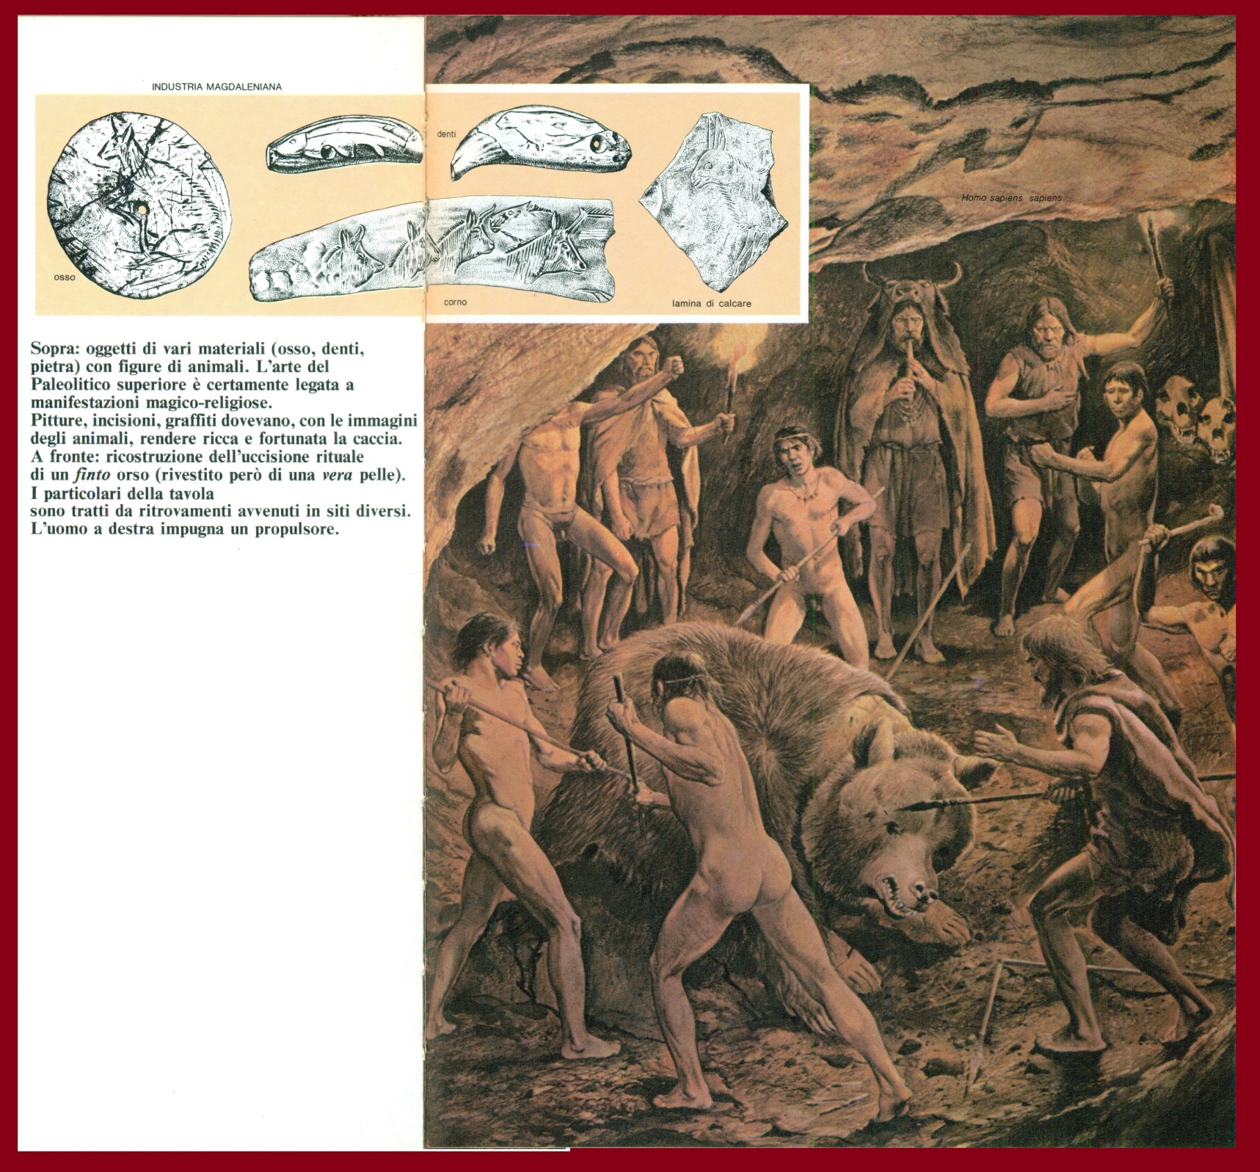

Slide 27
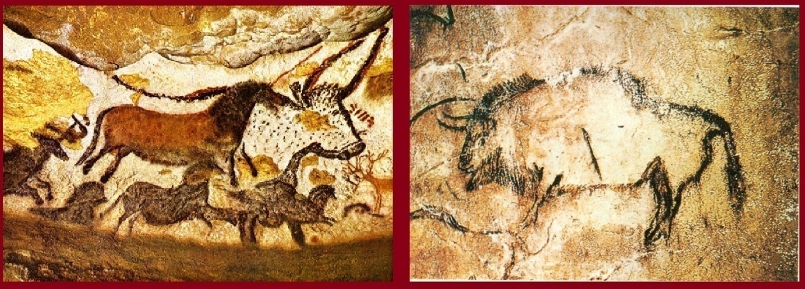
Fonti dirette

Slide 28
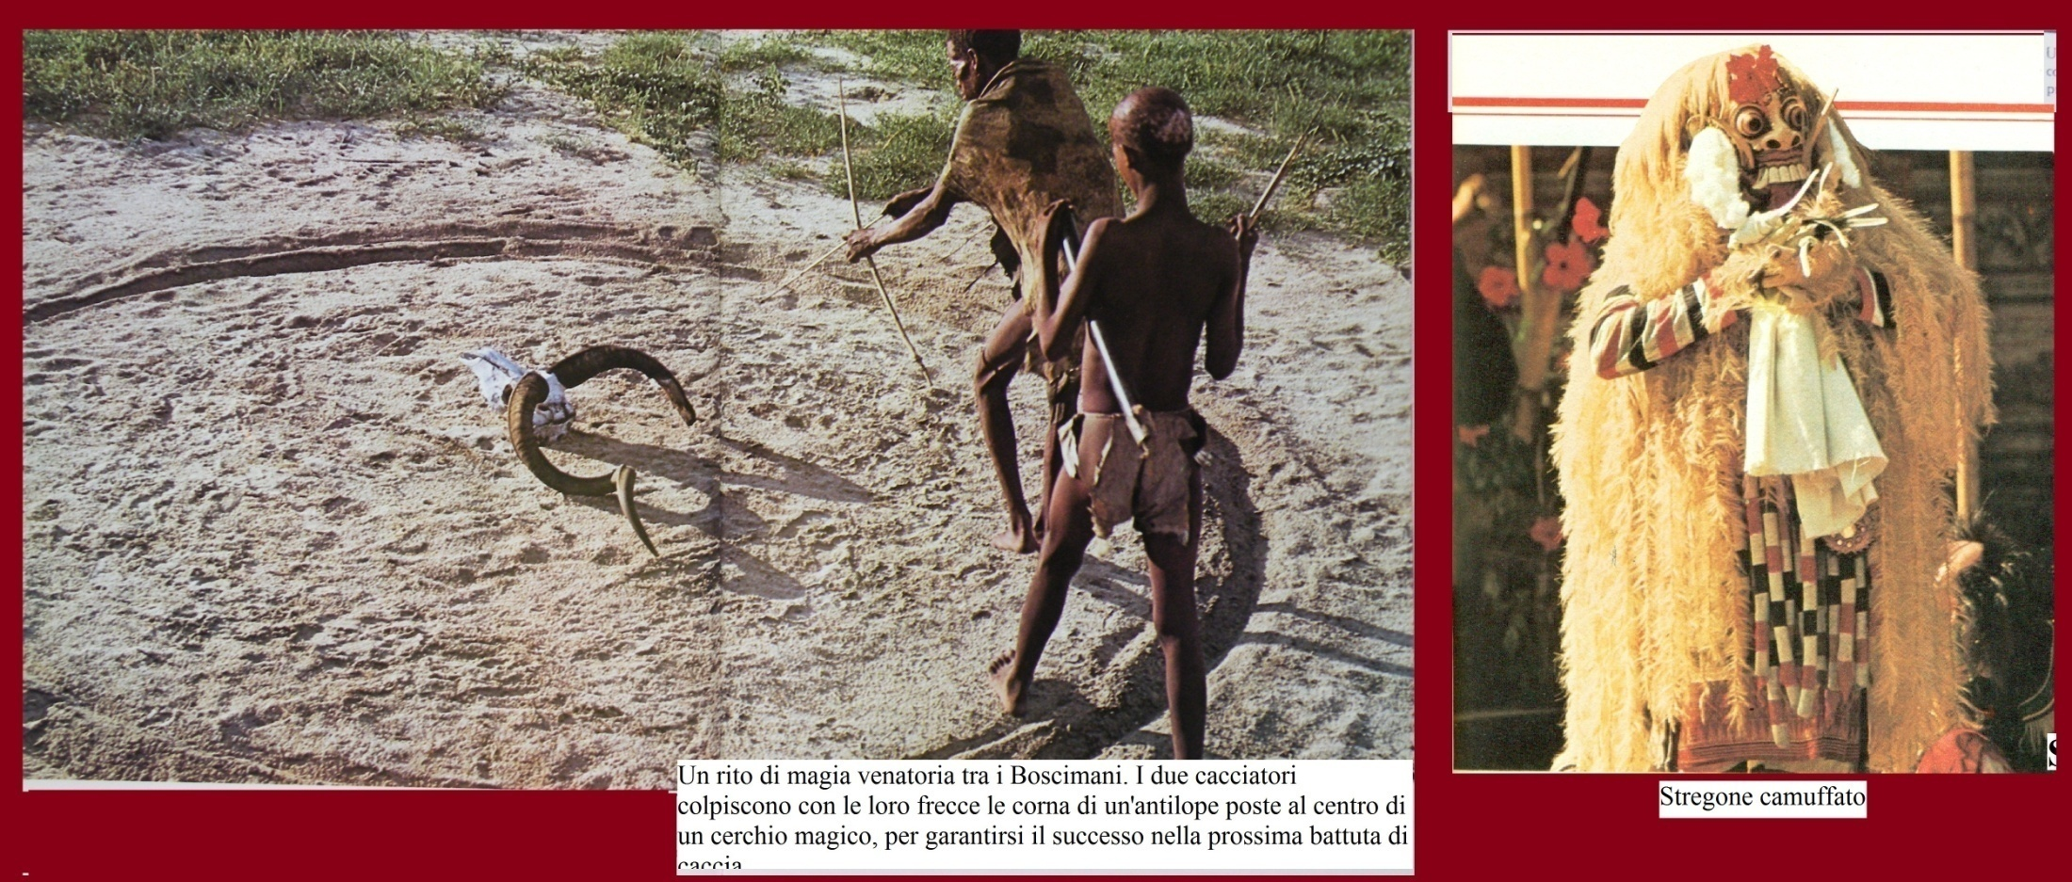
Fonti indirette

Slide 29
I riti funebri

Slide 30
Ipotesi

Slide 31
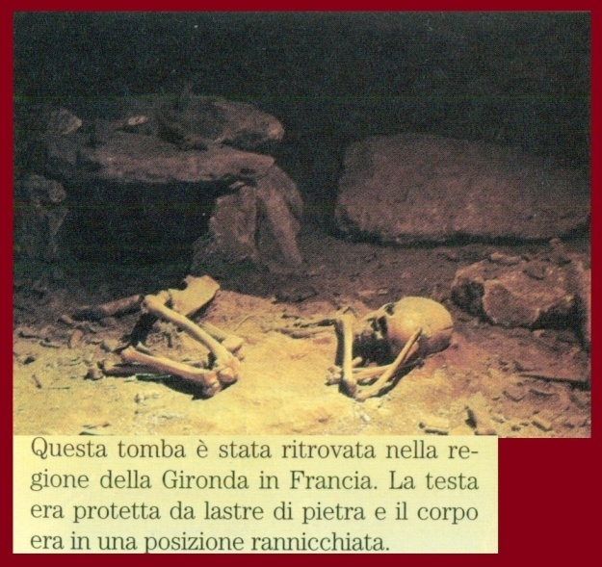
Fonti indirette

Slide 32
Attività degli uomini

Slide 33
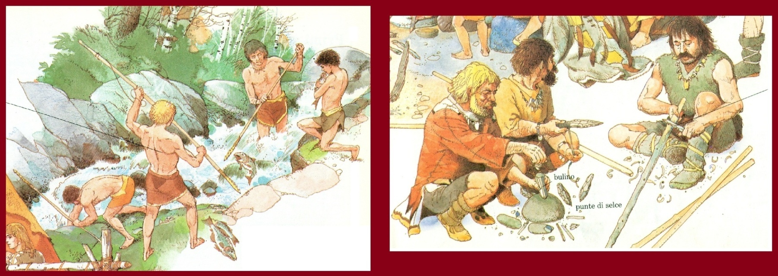
Ipotesi

Slide 34
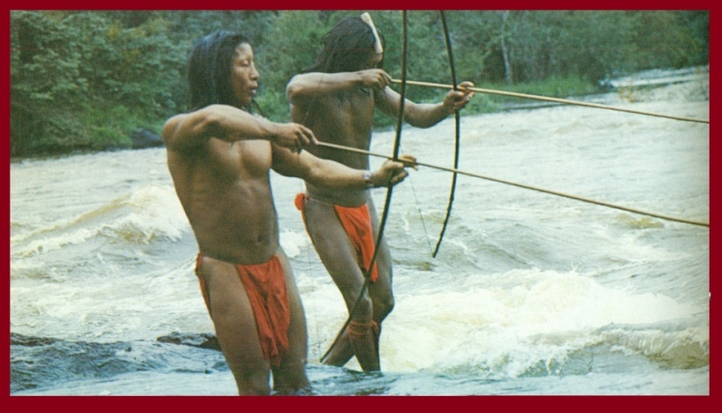
Fonti indirette

Slide 35
Attività delle donne

Slide 36
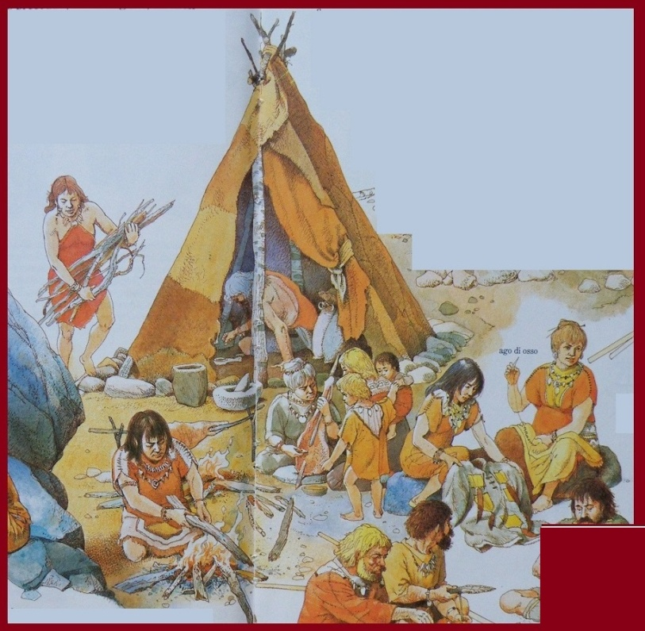
Ipotesi

Slide 37
Fonti indirette

Slide 38
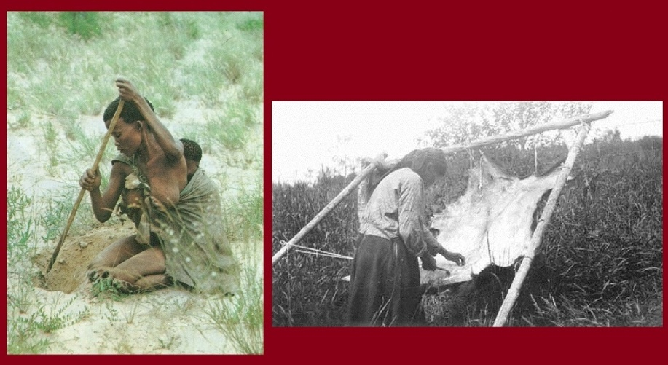
Fonti indirette

Slide 39
Completa la tabella inserendo le voci mancanti nelle caselle vuote o parzialmente compilate (quattro caselle vanno lasciate in bianco)
.
IPOTESI | FONTI DIRETTE | FONTI INDIRETTE
L'uomo di Cro-Magnon è vissuto 35.000 anni nell'attuale Francia
Cacciava i seguenti animali: bisonte, cavallo, orso, renna, daino, mammut, rinoceronte, stambecco, cervo, salmone
Cacciava con lance, zagaglie, arponi, archi e frecce. Usava il propulsore per scagliare le zagaglie e le lance. | Pitture di animali colpiti con zagaglia e frecce | Le popolazioni primitive odierne cacciano con lance, zagaglie, arponi, archi e frecce. Usano propulsori per scagliare zagaglie e lance.
Usava raschiatoi, bulini, punteruoli, coltelli, bastoni di comando, aghi.
Cacciava in gruppo animali di grossa taglia. Costruiva trappole. | Graffito di mammut caduto in trappola
Abitava in caverne e ripari sottoroccia. Costruiva capanne e tende | Resti di focolari in caverne e ripari sottoroccia Incisioni e pitture nelle caverne
Praticava riti magico-propiziatori per garantirsi il buon esito della caccia. I riti erano presieduti da uno stregone | Disegni di animali colpiti da frecce o con accanto impronte di mani
 | Fosse contenenti scheletri, lame di selce, oggetti d'osso, collane di conchiglie
Gli uomini cacciavano, costruivano strumenti, si dedicavano all'attività artistica
Le donne raccoglievano la legna, i frutti spontanei e i tuberi; preparavano il cibo; costruivano le capanne; confezionavano i vestiti; curavano i figli

Slide 40
Completa il testo scrivendo in nota le parti mancanti (come nell’esempio).
L'UOMO DI CRO-MAGNON
L'ORIGINE
L'uomo di Cro-Magnon è comparso circa 40.000 anni fa nelle regioni costiere del Medio Oriente. Successivamente si è spostato verso l'Europa occidentale alla ricerca di nuovi territori di caccia. I primi resti sono stati ritrovati nella località francese di Cro-Magnon, da qui il nome che è stato dato agli individui di questa specie.
L'AMBIENTE IN CUI VIVEVA
Il Cro-Magnon viveva nella , una distesa di terra con rari alberi e gelata per la maggior parte dell'anno. D'estate, nel periodo del disgelo, la diventa un immenso acquitrino ed è percorsa da branchi di renne in cerca di pascolo.
Sulla base delle fonti in nostro possesso e delle conoscenze che abbiamo riguardo alla , si può ipotizzare che egli cacciasse i seguenti animali: renna, stambecco, daino, , bue selvatico, cavallo selvatico, , bisonte, rinoceronte lanoso, salmone. E' probabile che questi riti fossero presieduti da .
1
1
1
2
3
4
Notes:
tundra

Slide 41
ARMI, STRUMENTI E ABITAZIONI
In base ai reperti ritrovati, si può ipotizzare che usasse: con la punta in pietra scheggiata; corti giavellotti con la punta in osso chiamati ; il che è uno strumento che serve per raddrizzare le punte delle che, essendo ricavate dalle corna degli animali, tendevano ad incurvarsi; l'arco di cui, essendo di legno, non si sono ritrovati resti, ma se ne può ipotizzare l'uso sulla base delle ; coltelli dai bordi taglienti; raschiatoi che servivano per raschiare la e per lavorare l'osso; bulini per ; punt per praticare fori.
Per procurarsi il cibo, il Cro-Magnon probabilmente cacciava e usava per catturare gli animali.
Viveva in caverne, ripari sottoroccia, di rami e foglie e costruite con le pelli degli animali.
I RITI MAGICO-PROPIZIATORI
Uno studio dettagliato delle e delle rupestri ha permesso agli studiosi di stabilire che queste raffigurazioni non avevano uno scopo decorativo ma magico: servivano a propiziare il buon esito della caccia. Spesso gli animali raffigurati rivelano segni di pratiche magiche: sono colpiti da frecce e zagaglie o presentano macchie che potrebbero essere interpretate come colpi che l'animale era destinato a subire durante la caccia. E' probabile che questi riti fossero presieduti da
5
6
7
6
8
9
10
11
12
13
14
15
16
17

Slide 42
I RITI FUNEBRI
Tutti gli scheletri ritrovati sono stati oggetto di pratiche funerarie: sepoltura nelle fosse, posizione leggermente piegata, tintura con , e grossi pezzi di . Secondo le credenze del tempo, dunque, i morti conducevano, dopo il trapasso, una vita analoga a quella dei vivi. La posizione leggermente piegata di alcuni cadaveri fa pensare che essi venissero legati (come avviene presso alcuni popoli primitivi odierni) per impedire ai morti di tornare a infastidire i vivi.
18
19
20
LA DIVISIONE DEL LAVORO
Presumibilmente i ruoli dell'uomo e della donne erano diversi, come accade ancora oggi presso le popolazioni primitive di cacciatori e raccoglitori.
L'uomo si dedicava alla , alla costruzione di e e all'attività . La donna si dedicava alla raccolta della , dei e dei tuberi. Probabilmente preparava il , costruiva le , confezionava e si dedicava alla cura dei .
21
22
23
24
25
26
27
28
29
30

